Slide 1
„CHROŃ SIĘ PRZED KLESZCZAMI WSZYSTKIMI SPOSOBAMI!” Program profilaktyki chorób odkleszczowych – informacje o programie
ROK SZKOLNY 2013/2014

Slide 2
AGENDA
INFORMACJE OGÓLNE O PROGRAMIE
PATRONI HONOROWI
CELE PROGRAMU
GRUPY DOCELOWE
TREŚCI PROGRAMOWE
HARMONOGRAM
MATERIAŁY DO REALIZACJI PROGRAMU

Slide 3
INFORMACJE O PROGRAMIE „CHROŃ SIĘ PRZED KLESZCZAMI WSZYSTKIMI SPOSOBAMI!”

Slide 4
INFORMACJE OGÓLNE O PROGRAMIE
Program edukacyjny „Chroń się przed kleszczami wszystkimi sposobami!” stanowi integralną część Kampanii „Kleszczowe Zapalenie Mózgu – Zapobiegaj! Zaszczep się!”.
Organizatorem programu jest Fundacja Aby Żyć, a realizowany jest we współpracy z Wojewódzką Stacją Sanitarno-Epidemiologiczną w Warszawie.
Opiekę merytoryczną nad programem sprawują:
Prof. dr n. med. Joanna Zajkowska
Profesor w Klinice Chorób Zakaźnych i Neuroinfekcji Uniwersytetu Medycznego w Białymstoku.
Mgr Marta Supergan-Marwicz,
Katedra i Zakład Biologii Ogólnej i Parazytologii Warszawskiego Uniwersytetu Medycznego.
Mgr Gabriela Gajewska,
Nauczyciel dyplomowany Kolegium Nauczycielskiego w Warszawie.
Dr Katarzyna Pankowska-Koc,
Nauczyciel Konsultant ds. Wychowania Fizycznego, Edukacji Zdrowotnej i Psychoedukacji w Mazowieckim Samorządowym Centrum Doskonalenia Nauczycieli, Wydział w Warszawie.
Fundacja Aby Żyć

Slide 5
PATRONI HONOROWI

Slide 6
CELE PROGRAMU
Cele główne:
Podniesienie poziomu wiedzy o chorobach odkleszczowych,
Poznanie sposobów zapobiegania chorobom odkleszczowym,
Uświadomienie wagi problemu ugryzień przez kleszcze.
Cele szczegółowe:
Uczeń/ dziecko w wieku przedszkolnym:
Zdobywa wiedzę na temat miejsc występowania kleszczy i zagrożeń związanych z ugryzieniem przez te pajęczaki,
Poznaje sposoby przenoszenia się kleszczy na zwierzęta i ludzi,
Poznaje sposoby zapobiegania atakom kleszczy i ochrony przed przenoszonymi przez nie chorobami,
Uświadamia sobie potrzebę stosowania profilaktyki.

Slide 7
GRUPY DOCELOWE
Dzieci w wieku przedszkolnym
Uczniowie klas I – III oraz IV-VI szkoły podstawowej
Rodzice i opiekunowie
Kadra pedagogiczna
Pielęgniarki szkolne

Slide 8
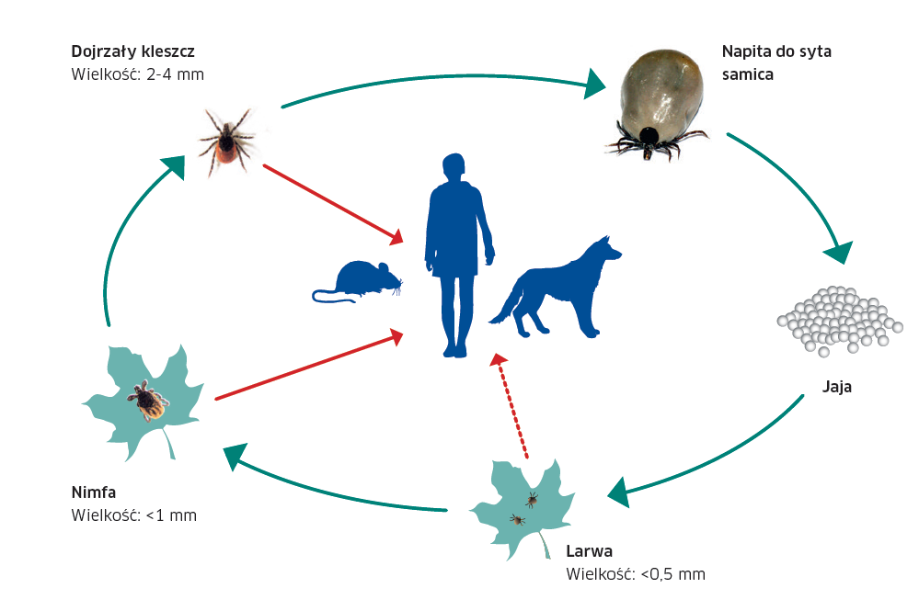
TREŚCI PROGRAMOWE
Informacja na temat życia kleszczy (wygląd, rozmiar, występowanie),
Miejsca na ciele człowieka najbardziej narażone na ugryzienia kleszczy,
Sposoby przenoszenia się kleszczy na zwierzęta i ludzi,
Metody zabezpieczania się przed wczepieniem kleszcza w ciało człowieka,
Prawidłowe postępowanie w przypadku ugryzienia przez kleszcza,
Ryzyko zakażenia chorobami odkleszczowymi,
Choroby przenoszone przez kleszcze,
Profilaktyka chorób odkleszczowych.
Ilustracja obrazująca stadia rozwojowe kleszczy

Slide 9
HARMONOGRAM PROGRAMU
16.09.2013 | Inauguracja programu, zapoznanie się z programem przez pracowników Powiatowych Stacji Sanitarno-Epidemiologicznych
16.09 – 30.09.2013 | Czas na zapoznanie się z nową ofertą programową przez pracowników Powiatowych Stacji Sanitarno-Epidemiologicznych i wybór placówek, które zadeklarują udział w programie
30.09 – 03.10.2013 | Przesłanie przez pracowników Powiatowych Stacji Sanitarno-Epidemiologicznych zapotrzebowania do OOZiPZ WSSE
03.10 | Przesłanie zapotrzebowania do OOZiPZ WSSE
Październik 2013 | Szkolenia realizatorów szkolnych prowadzone przez pracowników Powiatowych Stacji Sanitarno-Epidemiologicznych
 | Dystrybucja materiałów do powiatów przez kurierów
Listopad 2013 – Czerwiec 2014 | Realizacja programu:
 | przekazanie przez szkolnych koordynatorów programu na posiedzeniach Rady Pedagogicznej informacji ze szkolenia dot. programu oraz materiałów do jego realizacji
 | opracowanie planu lub harmonogramu działań do realizacji programu w szkołach
 | prezentacja materiałów edukacyjnych na terenie szkół i przedszkoli (plakaty, ulotki)
 | przekazanie rodzicom listów dotyczących realizacji programu poprzez uczniów na zebraniach i wywiadówkach szkolnych, na tablicach ogłoszeń i na stronach internetowych szkół (listy mają charakter dobrowolny),
 | poinformowanie rodziców (np. podczas zebrań z rodzicami) o programie oraz zapoznanie ich z materiałami edukacyjnymi
 | realizacja zajęć popularyzujących program przeprowadzanych w ramach zajęć z zakresu edukacji zdrowotnej (np. godzina wychowawcza, przyroda) zgodnie z aktualnie obowiązującą podstawą programową
Czerwiec 2014 | Podsumowanie i ewaluacja programu – termin zostanie podany w wytycznych WSSE

Slide 10
MATERIAŁY DO REALIZACJI PROGRAMU – poradnik
Poradnik składa się z dwóch elementów:
Kompendium wiedzy na temat kleszczy i wybranych chorób przenoszonych przez te pajęczaki.
Materiał ten pomoże przygotować się merytorycznie osobie prowadzącej zajęcia,
Scenariuszy zajęć lekcyjnych stanowiących podstawę do realizacji zajęć z dziećmi – opisują one poszczególne etapy pracy z dziećmi. Realizacja materiału zawartego w każdym scenariuszu jest przeznaczona na jedną godzinę lekcyjną. Zajęcia popularyzujące program mogą być przeprowadzane w ramach zajęć z zakresu edukacji zdrowotnej (np. godzina wychowawcza, przyroda, biologia) zgodnie z aktualnie obowiązującą podstawą programową.

Slide 11
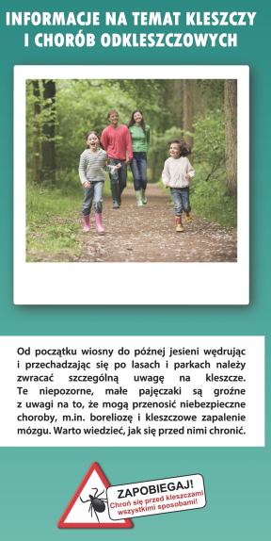
MATERIAŁY DO REALIZACJI PROGRAMU – ulotka, plakat i list do rodziców
Ulotka zawiera informacje na temat: kleszczy – tego gdzie żyją, w jaki sposób usuwać je ze skóry, jakie choroby przenoszą, chorób odklszeczowych - jaki jest przebieg kleszczowego zapalenia mózgu, jak rozpoznać boreliozę – wręczana podczas spotkań z rodzicami.
Plakat w obrazowy sposób informujący jak chronić się przed kleszczami – do powieszenia w widocznym miejscu na tablicy informacyjnej.
List do rodziców informuje o uczestnictwie szkoły w programie – wręczany podczas spotkań z rodzicami, do powieszenia w widocznym miejscu na tablicy informacyjnej lub zamieszczony na stronie internetowej szkoły/przedszkola.

Slide 12
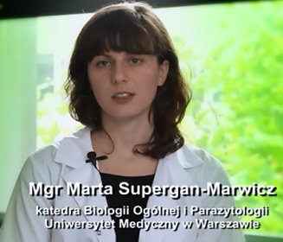
MATERIAŁY DO REALIZACJI PROGRAMU – film, gadżety, kolorowanki
Film „Jak usunąć kleszcza” z udziałem Marty – Supergan-Marwicz z Warszawskiego Uniwersytetu Medycznego, która instruuje, jak prawidłowo usunąć kleszcza oraz opowiada jak chronić się przed pasożytami jakimi są kleszcze – do wykorzystania podczas zajęć z uczniami klas IV – VI szkół podstawowych.
Naklejki odblaskowe dla dzieci w wieku przedszkolnym.
Linijki z motywem kleszcza dla uczniów szkół podstawowych (klasy I-VI) – wręczane uczestnikom na zakończenie zajęć.
Kolorowanki – dla dzieci w wieku przedszkolnym.
Karty pracy – zadania dla dzieci do wykonania podczas zajęć, dostosowane do wieku odbiorców.

Slide 13
Więcej informacji o programie można znaleźć na stronie www.kleszczeinfo.pl

Slide 14
Biuro organizacyjne programu: FleishmanHillard ul. Duchnicka 3 01-796 Warszawa tel. 22 663 00 81

Slide 15
ŻYCZYMY POWODZENIA W REALIZACJI PROGRAMU!

